Slide 1
第五章 GCC编译器
目标:
掌握Linux操作系统下GCC编译器的使用
1)了解GCC必要参数
2)掌握如何利用gcc编译C语言程序

Slide 2


了解GCC
GCC (GNU Compiler Collection, GNU编译器集合),是一套由GNU开发的编程语言编译器。
GCC适用于大多数类UNIX操作系统(如Linux、FreeBSD、Mac OS X、Solaris等)以及Windows操作系统。
在Linux嵌入式开发中GCC目前仍处于主导地位，但在FreeBSD、Mac OS X及iOS平台下GCC目前已被苹果主导开发的LLVM取代。
GCC官方网站：
http://gcc.gnu.org/
LLVM官方网站:
http://llvm.org/

Slide 3
GCC编译器
目标:
掌握Linux操作系统下GCC编译器的使用
1)了解GCC必要参数
2)掌握如何利用gcc编译C语言程序

Slide 4

GCC编译流程
预处理(Pre-Processing)
gcc -o hello.i -E hello.c
cpp -o hello.i hello.c
编译(Compiling)
gcc -o hello.s -S hello.i
cc1 -o hello.s hello.i
汇编(Assembling)
gcc -o hello.o -c hello.s
as -o hello.o hello.s
链接(Linking)
gcc -o hello hello.o
ld -o hello hello.o

Slide 5
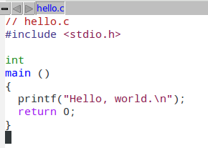


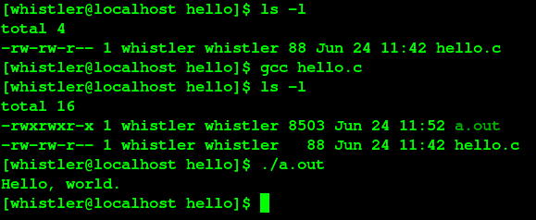
GCC编译
如不指定，默认输出的可执行文件名为a.out

Slide 6
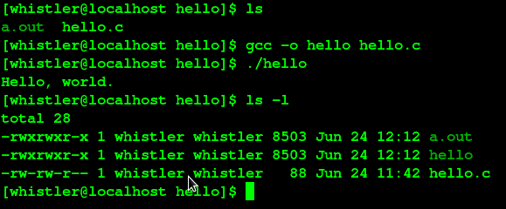

GCC编译
-o参数
可以自定义输出文件名

Slide 7
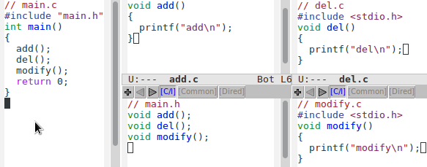
GCC编译
首先需要生成目标文件 main.o add.o modify.o del.o
gcc -c -o main.o main.c
gcc -c -o add.o add.c
gcc -c -o modify.o modify.c
gcc -c -o del.o del.c
链接4个目标文件,生成可执行文件 main
gcc -o main main.o add.o modify.o del.o

Slide 8
GCC编译
-o参数
可以自定义输出文件名

Slide 9



GCC参数
-c: 只进行预处理,编译和汇编,即生成目标(.o)文件。
-S: 只进行预处理和编译,即把文件编译成为汇编代码。
-E : 只进行预处理。该参数编译源程序后不生成文件,需要把它重定向到一个输出文件里查看结果。

Slide 10
GCC参数
-I[dirname]
将dirname加入到包含文件的搜索目录列表中
gcc helloworld.c -I/usr/include -o helloworld
-L[dirname]
链接程序将dirname加入到库文件的搜索目录列表中, 由用户指定库的路径,否则链接器将只在标准库的目录找。
-l[library]
使链接程序使用指定的函数库中的目标代码
gcc helloworld.c -L/usr/lib -lcurses -o helloworld

Slide 11
GCC参数
-O0,-O1,-O2,-O3
编译器的优化选项的4个级别,-O0表示没有优化,-O1为缺省值,-O3优化级别最高。
gcc -O3 -o example example.c
-w 屏蔽所有的警告信息
-Wall 显示所有的警告信息
-Werror 把所有警告转换成错误

Slide 12
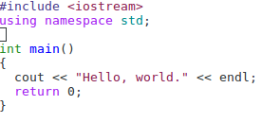
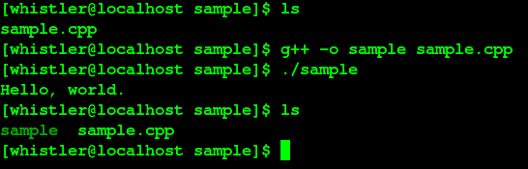
C++程序的编译
C++程序应使用g++命令编译
也可以使用
gcc -o sample -lstdc++ sample.cpp

Slide 13
静态库与动态库
静态库:
在链接步骤中，链接器从库文件取得所需的代码，复制到生成的可执行文件中。
“以空间换时间”,增加代码量,减少运行时间
动态库:
在编译时并没有被编译进可执行文件中，程序执行到相关函数时才调用该函数库里的相应函数。
“以时间换空间”,增加运行时间,减少代码量

Slide 14
静态库
静态库文件的扩展名一般为.a,生成步骤为:
1. 编写函数代码
2. 编译生成各目标文件
3. 用ar命令对目标文件归档,生成静态库文件。

Slide 15
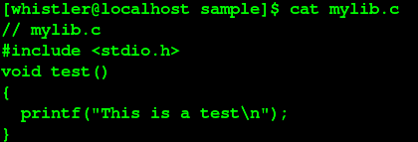

静态库
mylib.c:
mylib.h:

Slide 16
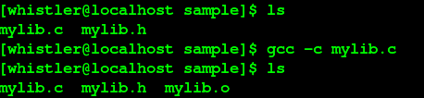

静态库
制作库文件，生成目标文件
用ar命令归档,格式为ar -rc <lib[name].a> <name.o>

Slide 17
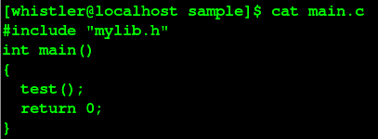
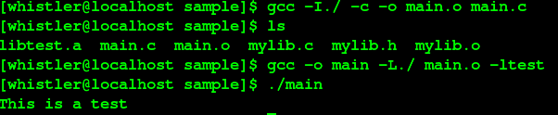
静态库
测试程序main.c

Slide 18
动态库
动态库扩展名为.so,生成步骤:
1. 编写函数代码
2. 编译生成动态库文件,加上-shared和-fPIC参数
库文件名以lib开头, 以.so结尾。

Slide 19


动态库
编译生成动态库
编译并执行main程序
动态库默认只会从系统知道的目录中加载，
如需要的动态库不在系统目录中，
需要使用LD_LIBRARY_PATH环境变量自行指定

Slide 20
动态库
在编译时指定运行时的动态库的查找路径
-Wl,-rpath <路径>

Slide 21
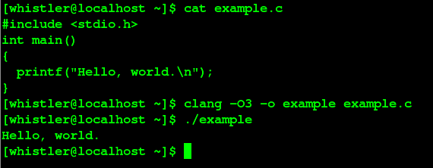
LLVM简介
目前由Apple主导开发的编译器框架。
clang是基于LLVM的C/C++/Objective-C编译器前端。
编译速度快、内存占用小、错误/警告信息可读性强、命令行使用方法与GCC兼容、模块化设计
在Mac OS X及FreeBSD平台已取代GCC成为标准编译器，但在Linux下GCC仍为主导(clang无法编译Linux内核)

Slide 22
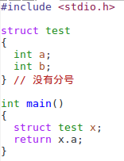
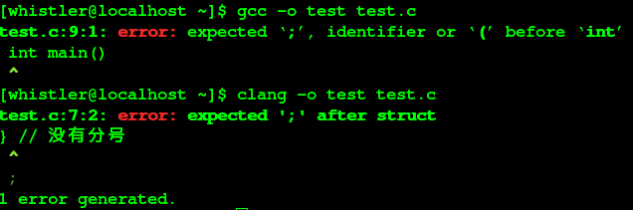
LLVM简介
错误提示比较
哪一个更容易理解?

